Slide 1
제19장
파일과 예외처리

Slide 2
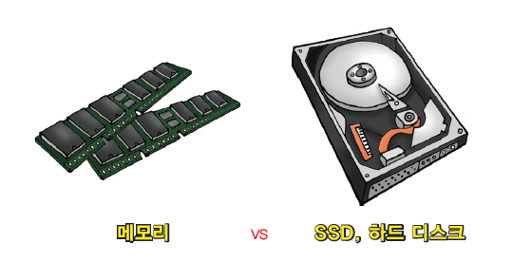
1. 파일의 기초
1) 파일의 기초
- 우리가 파이썬 프로그램에서 새로운 데이터를 만들었다고 하여도 프로그램이 종료되면 작업하였던 데이터는 메
모리에서 지워지고 모두 사라진다. 따라서 프로그램에서 만든 데이터를 영구히 저장하고자 한다면 하드 디스크
에 파일 형태로 저장하여야 한다.
- 파일 처리는 예전부터 많은 분야에서 사용되었지만 빅데이터 시대인 요즘에도 중요하다. 그 이유는 규모가 큰 데
이터 세트는 파일에 저장되는 것이 일반적이기 때문이다. 공공 데이터 세트들도 CSV 파일 형태로 많이 제공된다.
이 장에서는 파일에서 읽은 데이터를 처리하는 방법을 익히도록 하자.
RAM(Random Access Memory) : 휘발성 성질
ROM(Read Only Memory) : 비휘발성 성질
HDD(Hard Disk Drive) : 플래터와 헤드로 작동
하여 파일을 저장함
SSD(Solid State Drive) : HDD와는 다르게 반도
체 메모리에 파일을 저장하기 때문에 속도가 상
당히 빠르다.

Slide 3
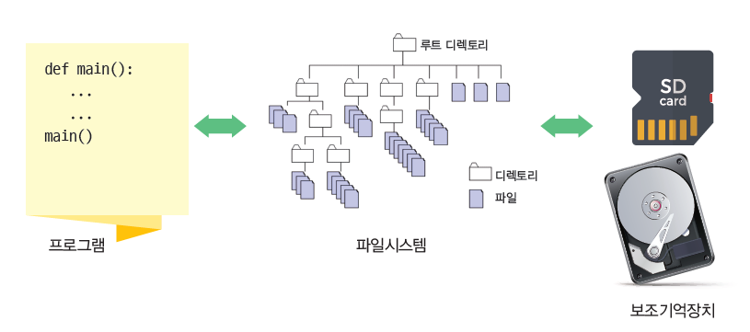
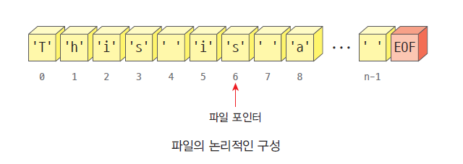
1. 파일의 기초
2) 파일의 개념
- 파일(file)은 보조기억장치에서 문서, 소리, 그림, 동영상과 같은 자료를 모아 놓은 것이다. 파일은 보조기억장치
상에서 논리적인 정보 단위이다. 즉 보조 기억 장치의 물리직인 특성과는 상관없이, 프로그래머한테 동일한 논리 적인 인터페이스를 제공한다. 운영체제는 파일 조작에 관련된 기능을 라이브러리로 제공한다.
- 우리는 파일이 다음과 같이 구성되어 있다고 생각하면 된다. 파일 안에는 바이트들이 순차적으로 저장되어 있고
맨 끝에는 EOF(end-of-file) 마커가 있다. 모든 파일은 입출력 동작이 발생하는 위치를 나타내는 파일 포인터를 가
지고 있다. 파일을 처음으로 열면, 파일 포인터는 파일의 첫 번째 바이트를 가리킨다. 파일의 내용을 읽거나 쓰면
파일 포인터는 자동적으로 업데이트된다.

Slide 4
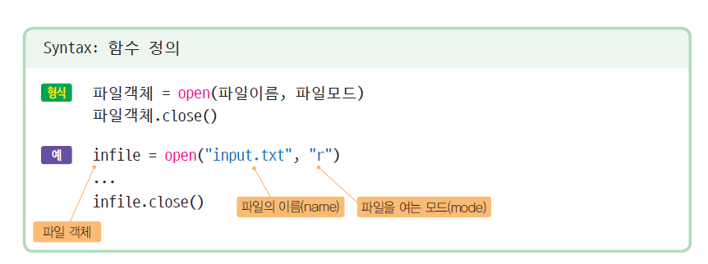
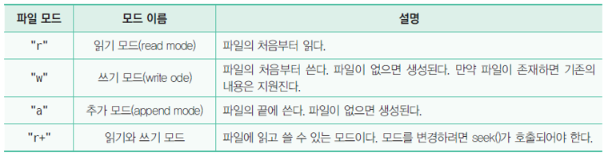
1. 파일의 기초
3) 파일 열고 닫기
- 어떻게 파일에 저장된 데이터를 읽을 수 있을까? 파일을 사용하려면 먼저 파일을 열어야 한다. 파일을 여는 함수
는 open()이다. open()은 파일 이름을 받아서 파일 객체를 생성한 후에 이것을 반환한다. 파일이 열리면 우리는
파일에서 데이터를 읽거나 쓸 수가 있다. 파일과 관련된 작업이 모두 종료되면 파일을 닫아야 한다. 파일 객체가
가지고 있는 close()를 호출하면 파일이 닫힌다. 모든 리소스(resource)들은 항상 열었으면 닫아야 한다.
4) 파일 모드

Slide 5
1. 파일의 기초
4) 파일 모드
- 예를 들어서 d: 드라이브의 \ 디렉토리의 input.txt 파일을 읽기 용도로 열려면 다음과 같은 문장을 사용한다.
infile = open(＂d:\\phones.txt＂, ＂r＂)
여기서 \\은 \(백슬래시) 기호 자체를 의미한다. \은 문자열에서 특별한 의미를 가지는 기호라서 그냥 \만 쓰면
특수 문자를 표시하게 된다. 예를 들어서 \n은 줄바꿈 기호이다. 따라서 이것을 막기 위하여 2개의 백슬래시를 붙
어서 \\와 같이 표시하는 것이다.
- 만약 d: 드라이브 아래의 tmp 디렉토리 안에 input.txt 파일이 있다면 다음과 같은 문장을 사용하여야 한다.
infile = open("d:\\tmp\\input.txt", "r")
- 만약 파일 이름 앞에 경로가 붙지 않으면 현재 작업 디렉토리에서 파일을 한다.
infile = open("input.txt", "r")
5) 파일에서 읽기
- 일반적으로 파일은 상당히 용량이 클 수도 있기 때문에, 한 번에 다 읽기보다는 줄 단위로 끊어서 읽는 것이 보통
이다. 파일에서 한 줄을 읽으려면 파일 객체가 가지고 있는 readline() 메소드를 호출한다.

Slide 6
1. 파일의 기초
5) 파일에서 읽기
- 파일을 열면 파일 포인터가 맨 첫 부분을 가리킨다. readline()은 현재 위치에서 시작하여서 현재 줄의 끝에 도달
할 때까지 텍스트를 읽어서 반환한다. 이후에 파일 포인터는 다음 줄로 이동한다. readline()은 줄의 끝을 나타내
는 줄바꿈 문자까지 포함하여서 우리에게 반환한다. 만약 intput.txt 파일에 다음과 같이 2줄이 저장되어 있었다
고 하자.
- 첫 번째 readline() 호출은 “홍길동\n” 문자열을 반환한다. 두 번째 readline() 호출은 “김철수\n” 문자열을 반환
한다. 세 번째 readline() 호출은 더 이상 데이터가 없기 때문에 공백 문자열 “”이 반환된다.아래 코드를 보자.
input.txt의 내용
홍길동
김철수
infile = open("d:\\input.txt", "r")
line = infile.readline()
while line != "" :
print(line)
line = infile.readline()
출력결과
홍길동
김철수
여기서 홍길동 다음에 빈 줄이 출력되는 것은 line 변수 안에 줄바꿈 문자인 ‘\n’
저장되어 있기 때문이다. 줄바꿈 문자를 삭제하여 rstrip() 메소드를 사용한다.
rstrip()은 줄바꿈 문자와 같은 공백 문자들을 삭제하는 메소드이다.
line = infile.readline().rstrip()
파일 안에 숫자 데이터가 저장되어 있다고 하자. 이 때는 int()나 float()함수를 사
용하여서 문자열을 숫자로 변환하여야 한다.
value1 = int(line)
value2 = float(line)

Slide 7
1. 파일의 기초
6) 파일에 쓰기
- "w" 모드로 파일을 열었다면 우리는 파일에 텍스트를 쓸 수 있다. 이때는 write() 메소드를 사용한다. 예를 들어서
문자열 ‘김영희’를 파일에 쓰려면 다음과 같은 명령문을 사용한다.
- 콘솔에 출력할 때는 print() 함수가 자동으로 줄바꿈 문자를 붙이지만, 파일에 쓸 때는 우리가 줄바꿈 문자를 붙여
서 보내주어야 한다. write() 메서드의 중요한 내용은 데이터가 있는 파일에 ‘w’모드로 쓰면 기존의 데이터는 지워
진다. 추가를 하려면 ‘a’모드를 사용한다.
- print() 함수를 이용해서도 파일에 텍스트를 출력할 수 있다. file매개 변수를 통하여 파일 객체를 전달하면 된다.
outfile = open("input.txt", "w")
outfile.write("김영희\n")
print("김영희", file=outfile)

Slide 8
1. 파일의 기초
7) 파일 닫기
- 파일 작업을 마쳤으면 파일을 제대로 닫아야 한다. 파일을 닫으면 파일과 연결된 자원이 해제된다. 파이썬에서
close()를 호출하여 파일을 닫는다. 파이썬에는 참조되지 않은 객체를 정리하는 쓰레기 수집기가 있지만 파일을
닫을 때 이것에 너무 의존해서는 안된다.
- 위의 방법은 완전히 안전하지는 않다. 만약 파일 작업을 수행할 때 오류가 발생하면 파일을 닫지 않고 코드가 종
료될 수 있다. 보다 안전한 방법은 이번 장 후반에 학습하는 try...finally 블록을 사용하는 것이다.
- 위와 같이 프로그램하면 프로그램 흐름을 중지시키는 예외가 발생하더라도 파일이 올바르게 닫히도록 보장한다.
- 파일을 닫는 가장 좋은 방법은 with 명령문을 사용하는 것이다. 이 방법에서는 with명령문 내의 블록이 종료될 때
파일이 자동으로 닫힌다.close() 호출이 내부적으로 자동 호출이 되는 것이다.
f = open("test.txt", "w") # 파일을 연다.
f.write("홍길동\n")
f.close() # 파일을 닫는다.
try: # 예외가 발생할 가능성이 있는 작업들을 여기에 둔다.
f = open("test.txt", "w")
f.write("홍길동") # 여기서 여러 가지 작업을 한다.
finally:
f.close() # 예외가 발생하더라도 반드시 실행된다.
with open("test.txt", "w") as f:
f.write("김영희\n")
# 블록을 빠져나오면 자동으로 파일이 닫쳐진다.

Slide 9
2. 다양한 텍스트 파일 입출력 방법
1) for-each 구문을 이용하는 방법
- 앞에서는 readline() 메소드를 호출하여서 파일의 한 줄을 읽었는데 더 간단한 방법이 있다.파일을 문자열들이 저
장되어 있는 시퀀스(컨테이너) 객체로 볼 수 있다. 따라서 for-each 구문을 이용하여 다음과 같이 작성할 수도 있
다. 아래의 코드는 파일의 모든 줄을 읽어서 콘솔에 출력한다.
- 각 반복에서 변수 line에 파일의 한 줄이 할당된다. 파일 객체의 readline()을 사용할 것인지, for-each 구문을 사용
할 것인지는 전적으로 프로그래머의 선택이다. for-each 구문을 사용하여 파일을 읽은 후에, 다시 읽으려면 파일
을 닫았다가 열어야 한다.
2) 줄바꿈 문자 제거
- 우리가 파일에서 텍스트를 읽으면 기본적으로 줄바꿈 문자가 들어간다. 이것을 없애려면 strip() 함수를 호출한다.
텍스트 데이터에서 원치 않는 글자들을 제거하는 것은 데이터 과학에서도 중요한 작업인데, 파이썬의 경우 strip()
함수만 잘 사용하면 된다. strip()은 문자열의 첫 부분과 끝부분에서 줄바꿈 문자 같은 공백 문자를 제거한다. 문자
사이의 공백은 제기하지 않는다.
rstrip()과 Istrip()은 문자열의 오른쪽 끝과 왼쪽 끝에서 원치 않는 문자를 삭제할 때 사용한다.
infile = open("scores.txt", "r")
for line in infile :
print(line)

Slide 10
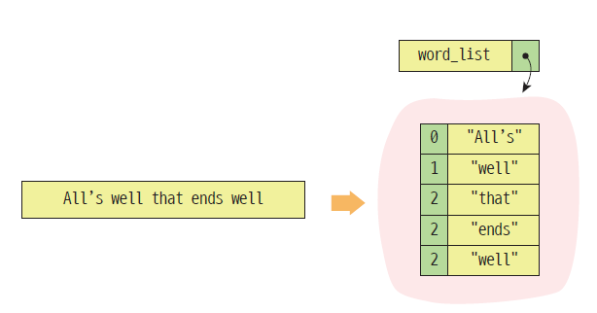
2. 다양한 텍스트 파일 입출력 방법
3) 단어로 분리하기
- 텍스트 파일에서 단어를 읽어야 한다면 어떻게 할 것인가? 예를 들어서 속담이 저장된 파일에서 단어를 분리하
여 리스트로 만들고 싶다고 하자.
- 이 때 사용할 수 있는 것이 split() 메소드이다.문자열 객체의 split() 메소드는 공백문자를 이용하여 문자열에서 단
어들을 분리한다.
infile = open("proverbs.txt", "r")
for line in infile:
line = line.rstrip() # 오른쪽 공백문자 제거
word_list = line.split() # 단어들 분리
for word in word_list: # 리스트에 들어 있는 단어 출력
print(word)
infile.close()
출력결과
All's
well
...
flock
together.

Slide 11
2. 다양한 텍스트 파일 입출력 방법
3) 단어로 분리하기
- 만약 텍스트를 단어로 분리한 후에, 단어에 들어 있는 모든 문장 부호들을 제거하고 싶으면 아래와 같이 호출하
면 된다.
- split()를 호출할 때 우리는 분리자(separator)를 지정할 수 있다. 예를 들어서 다음과 같이 , 글자를 사용하여 문자
열을 단어로 분리하려면 다음과 같이 한다.
4) 파일 전체 읽기
- 우리는 텍스트가 들어있는 파일을 한 번에 다 읽을 수도 있다. read()를 호출하면 파일의 모든 문자가 하나의 거
대한 문자열로 반환된다.
- 다만 파일이 무척 크다면 이들 방법은 많은 양의 메모리를 필요로 하므로 좋은 방법은 아니다.
- readlines() 메소드를 사용하는 것이다. readlines()는 각 줄이 저장된 리스트를 반환한다.
word = word.rstrip(".,?!“)
line = "apple, grape, banana, pear"
word_list = line.split(",")
print(word_list)
출력결과
['apple', 'grape', 'banana', 'pear']

Slide 12
2. 다양한 텍스트 파일 입출력 방법
5) 문자 단위로 읽기
- 우리는 read()를 이용하여 원하는 개수만큼 글자를 읽을 수도 있다. 예를 들면 한 문자를 읽고 싶으면 read(1)을
호출한다.
6) 문자 인코딩
- 컴퓨터에서 문자를 나타낼 때는 정수 형태의 문자 코드를 사용한다. 가장 잘 알려진 것이 아스키 코드이다. 아스키 코드
는 각 글자에 128개의 인코딩 값을 정의한다. 예를 들어서 문자 A의 아스키 코드값은 65이다. 하지만 여러분들도 알다시
피 최근에는 세계의 모든 문자를 나타낼 수 있는 유니코드가 사용된다. 유니코드 중에서 가장 많이 사용되는 인코딩은 U
TF-8이다.UTF-8에서는 각 문자를 1개에서 4개의 바이트로 인코딩한다. 텍스트 파일을 처리할 때 문자 인코딩이 중요한
이유는 인코딩에 따라서 동일한 파일이라도 파일을 이루는 바이트가 달라지기 때문이다. 윈도우에서도 아직도 갈팡지팡
이다. 따라서 메모장으로 텍스트 파일을 만들면 ANSI 코드로 저장할 것인지, UTF-8 코드로 저장할 것인지를 사용자가 지
정하도록 되어 있다.과거의 텍스트 파일은 거의 ANSI 코드이다. 파이썬에서는 운영체제로부터 문자 인코딩 설정을 가져
온다. 따라서 사용자가 UTF-8기반의 파일을 열 때는 특별히 다음과 같이 인코딩을 지정하여야 한다.
infile = open("input.txt", "")
ch = infile.read(1)
while ch != ""
print(ch)
ch=infile.read(1)
infile.close()

Slide 13
2. 다양한 텍스트 파일 입출력 방법
6) 문자 인코딩
- 아래와 같이 인코딩을 처리하면 된다.
- 여러분이 외국과 텍스트 파일을 교환할 때는 항상 UTF-8로 인코딩하는 것이 좋다. 거의 요즘은 UTF-8이 주류를 이루고
있다.
7) CSV(Comma-Seperated Values) 파일 처리
- CSV는 테이블 형식의 데이터를 저장하고 이동하는데 사용되는 구조화된 텍스트 파일 형식이다. CSV는 Microsoft Excel
과 같은 스프레드시트에 적합한 형식이다. 공공기관에서 제공하는 데이터는 CSV 형식의 데이터 세트가 많다.
- 파이썬 모듈 csv는 CSV reader와 CSV writer를 제공한다. 예를 들어서 d:드라이브에 서울의 기상 정보가 저장된 “weather.
csv”라는 파일이 있다고 하자. 다음과 같은 코드로 CSV 파일을 읽을 수 있다. 다음 슬라이드에서 보자.
infile = open("input.txt", "r", encoding="utf-8")

Slide 14
2. 다양한 텍스트 파일 입출력 방법
7) CSV 파일 처리
- 서울이 언제 가장 추웠는지를 조사해보자.이 내용은 실습시간에 같이 작성하도록 하겠다.
import csv # CSV 모듈을 불러온다.
f = open('d://weather.csv’) # CSV 파일을 열어서 f에 저장한다.
data = csv.reader(f) # reader() 함수를 이용하여 읽는다.
header = next(data) # 헤더를 제거한다.
for row in data: # 반복 루프를 사용하여 데이터를 읽는다.
print(row)
f.close()
출력결과
['1980-04-01', '108', '6.5', '3.2', '11.7']
['1980-04-02', '108', '6.5', '1.4', '12.9']
['1980-04-03', '108', '11.1', '4.1', '18.4']
['1980-84-84', '108', '15.5', '8.6', '21’]
…

Slide 15
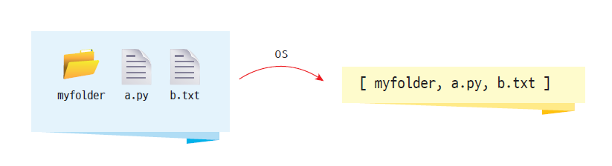
2. 다양한 텍스트 파일 입출력 방법
8) 디렉토리 작업
- 파이썬 프로그램으로 파일을 처리하다 보면 어떤 디렉토리에 있는 전체 파일을 찾아서 처리해야 하는 경우가 종종 있다.
이때는 OS 모듈에서 제공하는 도구들을 사용할 수 있다.
- 현재 파이썬 프로그램이 실행되는 디렉토리를 작업 디렉토리(CVD: Current Working Directory)라고 한다. 작업 디렉토
리를 얻으려면 다음과 같은 함수 호출을 사용한다.
dir = os.getcwd()
- 우리가 처리하는 데이터 파일들이 data와 같은 서브 디렉토리에 저장되어 있다면 다음과 같은 문장으로 작업 디렉토리
를 변경할 수 있다.
subdir = "data"
os.chdir(subdir)
- 작업 디렉토리 안에 있는 파일들의 리스트를 얻으려면 listdir() 함수를 사용한다.
for filename in os.listdir():
print(filename)

Slide 16
2. 다양한 텍스트 파일 입출력 방법
8) 디렉토리 작업
- listdir() 함수는 작업 디렉토리 안에 있는 파일 뿐만 아니라 디렉토리 이름도 반환한다. 파일만 처리하려면 다음과 같이
isfile() 함수를 사용한다.
if os.path.isfile(filename) :
print("파일입니다.")
- 파일의 확장자를 검사하려면 endswidth()를 사용한다. 예를 들어서 작업 디렉토리에서 확장자가 ".jpg"인 파일을 전부
찾아서 파일 이름을 출력하는 프로그램은 다음과 같다.
import os
cwd = os.getcwd()
files = os. listdir()
for name in files :
if os.path.isfile(name) :
if name.endswidth(".jpg") :
print(name)
실행결과
DSC04886_11.jpg
DSC04886_12.jpg
DSC04886_13.jpg

Slide 17
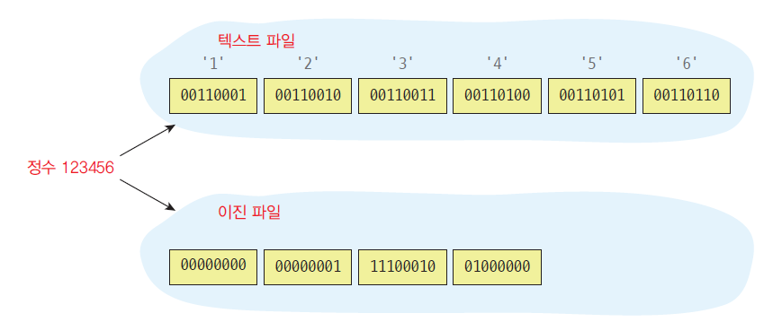
2. 다양한 텍스트 파일 입출력 방법
9) 이진 파일과 임의 접근 파일
- 파일과 이진 파일의 차이점을 살펴보자. 텍스트 파일에서는 모든 정보가 문자열로 변환되어서 파일에 기록되었다. 즉 정
수값도 print()를 통하여 문자열로 변환된 후에 파일에 쓰였다. 즉 123456와 같은 정수값을 화면에 출력하려면 6개의 문
자 '1', '2', '3', ‘4’, ‘5’, ‘6’ 으로 변환하여 출력하였다. 이 변환은 print() 함수가 담당하였다.
- 반면에 이진 파일(binary file)은 데이터가 직접 저장되어 있는 파일이다. 즉 정수 125456는 문자열로 변환되지 않고 0 1
226 64와 같은 이진수 형태로 그대로 파일에 기록되는 것이다. 이진 파일의 장점은 효율성이다. 우리가 텍스트 파일에서
숫자 데이터를 읽으려면 문자열을 읽어서 int()와 같은 함수를 사용하여 숫자로 변환하여야 하기 때문이다. 이 과정은 시
간이 많이 걸리며 비효율적이다. 이진 파일을 사용하면 이러한 변환 과정이 필요 없이 바로 숫자 데이터를 읽을 수 있으
며 텍스트 파일에 비하여 저장 공간도 더 적게 차지한다.

Slide 18
2. 다양한 텍스트 파일 입출력 방법
9) 이진 파일과 임의 접근 파일
- 이진 파일의 단점은 인간이 파일의 내용을 확인하기기 힘들다는 점이다. 문자 데이터가 아니므로 모니터나 프린터로 출
력하는 것이 불가능하다. 또한 텍스트 파일은 컴퓨터의 기종이 달라도 파일을 이동할 수 있다. 왜냐하면 아스키 코드로
되어 있기 때문에 다른 컴퓨터에서도 읽을 수 있기 때문이다. 그러나 이진 파일의 경우, 정수나 실수 데이터를 표현하는
방식이 컴퓨터 시스템마다 다를 수 있기 때문에 이식성이 떨어진다. 따라서 이식성이 중요하다면 약간 비효율적이더라도
텍스트 형식의 파일을 사용하는 것이 좋다. 하지만 데이터가 상당히 크고 실행 속도가 중요하다면 이진 파일로 하는 것이
좋을 것이다. 이진 파일에서 데이터를 읽으려면 다음과 같이 파일을 열어야 한다.
infile = open(filename, "rb")
- 입력 파일에서 8 바이트를 읽으려면 다음과 같은 문장을 사용한다.
bytesArray = infile.read(8)
bytesArray는 바이트형의 시퀀스로서 0부터 255까지의 값들의 모임이다. 첫 번째 바이트를 꺼내려면 다음과 같은 문장을
사용하면 된다.
byte1 = bytesArray[0]
- 이진 파일에 바이트들을 저장하려면 다음과 같이 한다.
outfile = open(filename, "wb")
bytesArray = bytes([255, 128, 0, 1])
outfile.write(bytesArray)

Slide 19
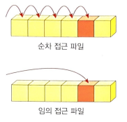
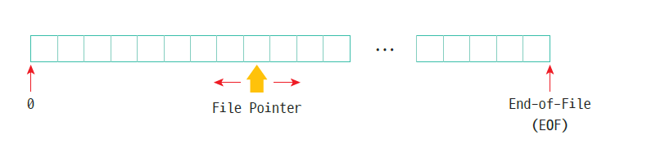
2. 다양한 텍스트 파일 입출력 방법
10) 순차접근과 임의 접근
- 지금까지의 파일 입출력 방법은 모두 데이터를 파일의 치음부터 순차적으로 읽거나 기록하는 것이었다. 이것을 순차 접
근(sequential access) 방법이라고 한다. 이러한 방법은 한번 읽은 데이터를 다시 읽으려면 현재의 파일을 닫고 파일을 다
시 열어야 한다. 또한 앞부분을 읽지 않고 중간이나 마지막으로 건너뛸 수도 없다.
또 다른 파일 입출력 방법으로 임의 접근(random access) 방법이 있다. 임의 접근 방법은 파일의 어느 위치에서든지 읽
기와 쓰기가 가능하다.
- 임의 접근의 원리는 모든 파일에는 파일 포인터(file pointer)라는 것이 존재한다. 파일 포인터는 위기와 쓰기 동작이 현재
어떤 위치에서 이루어지는지를 나타낸다. 새 파일이 만들어 지게 되면 파일 포인터는 값이 0이고 이것은 파일의 시작 부
분을 가리킨다. 기존의 파일의 경우, 추가 모드에서 열렸을 경우에는 파일의 끝이 되고, 다른 모드인 경우에는 파일의 시
작 부분을 가리킨다.

Slide 20
2. 다양한 텍스트 파일 입출력 방법
10) 순차접근과 임의 접근
- 파일에서 읽기나 쓰기가 수행되면 파일 포인터가 갱신된다. 예를 들어 읽기 모드로 파일을 열고, 100바이트를 읽었다면
파일 포인터의 값이 100이 된다. 다음에 다시 200바이트를 읽었다면 파일 포인터는 300이 된다. 우리가 입출력 함수를
사용하면 그 함수의 내부에서 파일 포인터의 값이 변경된다. 사실 프로그래머는 파일 포인터에 대하여 크게 신경 쓸 필요
는 없다.
- 보통 순차적으로 데이터를 읽게 되면 파일 포인터는 파일의 시작 위치에서 순차적으로 증가하여 파일의 끝으로 이동한
다. 그러나 만약 파일의 데이터를 전체를 다 읽지 않고 부분적으로 골라서 읽고 싶은 경우에는 파일 포인터를 이동시켜서
임의 파일 액세스 할 수 있다. 임의(random)이라는 말은 임의의 위치에서 데이터를 읽을 수 있다는 의미이다. 예를 들어
서 데이터를 파일의 시작 부분으로부터 1000바이트 위치에서 읽었다가 다시 시작 위치로부터 500바이트 떨어진 위치에
서 읽어야 하는 경우도 있다. 즉 데이터를 임의의 위치에서 읽는 기능이 필요한 경우도 있는 것이다. 이때는 위치 표시자
를 조작하여야만이 파일을 원하는 임의의 위치에서 읽을 수 있다. 위치 표시자를 조작하는 함수는 seek()이다.
infile.seek(position)
- 현재의 위치는 tell() 함수로 알 수 있다

Slide 21
2. 다양한 텍스트 파일 입출력 방법
10) 순차접근과 임의 접근
- 텍스트 파일에서 몇 개의 문자를 읽은 후에 seek()를 이용하여 다시 파일의 처음으로 돌아가보자.
infile = open("test.txt", “r")
str = infile.read(10)
print("읽은 문자열 : “, str)
position = infile.tell()
print("현재 위치: ", position)
position = infile.seek(0);
str = infile.read(10)
print("읽은 문자열 : ", str)
infile.close()
출력결과
읽은 문자열 : abcdefghij
현재 위치: 10
읽은 문자열 : abcdefghij

Slide 22
2. 다양한 텍스트 파일 입출력 방법
11) 객체 출력
- 우리는 앞에서 문자열 데이터를 텍스트 파일에 쓰고 읽는 방법을 중점적으로 학습하였다. 하지만 우리의 프로그램에서는
다음과 같은 딕셔너리도 상당히 자주 나타난다.
- 위와 같은 딕셔너리도 파일에 저장할 수 있을까? 다시 말하면 딕셔너리나 리스트와 같은 객체도 파일에 쓸 수 있을까?
예를 들어서 객체를 파일에 쓰고, 파일에서 읽을 수 있다면 상당히 편리할 것이다. 예를 들어서 게임에서 플레이어의 현
재 상태를 파일에 저장하였다가 다시 불러올 수 있다면 좋을 것이다.
- 딕셔너리와 같은 객체를 파일에 저장하기 위하여 파이썬에서는 다양한 방법이 제공된다. 가장 많이 사용되는 모듈은
pickle 모듈이다. pickle 모듈의 dump()와 load() 메소드를 사용하면 객체를 쓰고 읽을 수 있다.
- pickle 모듈을 사용하려면 다음과 같이 먼저 포함시켜야 한다.
import pickle
gameOption = {
"Sound": 8,
"VideoQuality" : "HIGH",
"Money":, 100000
"WeaponList": ["gun", "missile", "knife" ]
}

Slide 23
2. 다양한 텍스트 파일 입출력 방법
11) 객체 출력
- 객체를 pickle 모듈로 압축하려면 dump() 함수를 사용한다. 이것은 실제 피클을 병 안에 넣는 것으로 기억하면 편할 것이
다. dump() 함수는 파일 객체를 필요로 한다.
file = open( "d:\\save.p", "w" )
- 우리는 "w" 파일모드를 사용하였는데 우리가 이 파일안에 새로운 내용을 써야 하기 때문이다. 어떤 파일 이름이나 확장
자도 사용할 수 있다. 우리는 확장자로 ".p"을 사용한다.
- 최종적으로 pickle 모듈의 dump()를 호출하면 된다.
pickle.dump(gameOption, file)

Slide 24
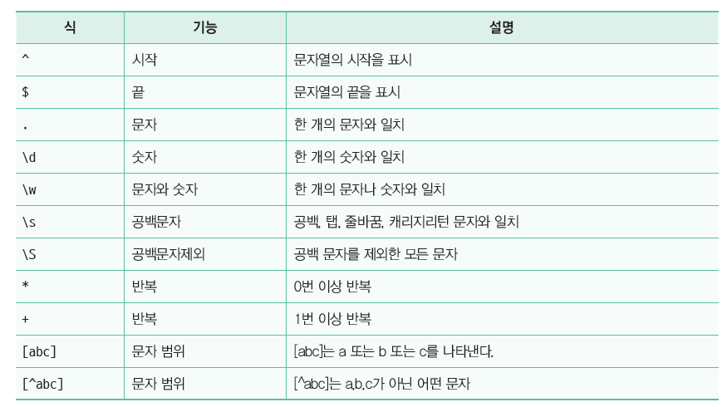
2. 다양한 텍스트 파일 입출력 방법
12) 정규식
- 정규식(regular expression)이란 특정한 규칙을 가지고 있는 문자들을 메타 문자를 이용하여 표현하는 수식이다. 메타 문
자는 카드 게임에서 와일드 카드나 마찬가지이다. 카드 게임에서 와일드카드란 조커와 같이 자기가 편리한 대로 사용할
수 있는 만능 카드를 말한다. 또 컴퓨터 디렉토리에서 파일의 이름을 정확하게 알 수 없을 때 사용하는 *나 ?도 정규식을
이용하는 것이다.
- 정규식은 또 하나의 언어라서 자세히 알기에는 너무 복잡하다. 우리는 최소한도로만 알아보자. 정규식에서 사용되는 메
타문자(와일드카드)의 의미를 요약하면 다음과 같다.
메타 문자 중에서 가장 중요한 문자는 점(.)과 별표(*)이다.
점은 어떤 문자가 와도 상관없다는 의미이다.
별표는 몇 번 반복되어도 상관없다는 것을 의미한다.

Slide 25
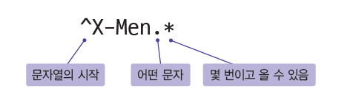
2. 다양한 텍스트 파일 입출력 방법
12) 정규식
- 위의 정규식은 문자일은 X-Men으로 시작하어야 되고 그 이후에는 어떤 문자가 반복되더라도 좋다는 것을 나타낸다.
위의 정규식은 다음과 같은 문자열들과 매치된다.
- 파이썬에서 정규식을 사용하려면 re 모듈을 포함시켜야 한다.
import re
- 이어서 re.search()를 사용하면 정규식에 매치되는 문자열을 찾을 수 있다. , findall()을 사용하면 정규식을 만족하는 모든
문자열들을 추출할 수 있다.
“X-Men: First Class“, “X-Men: Days of Future Past“, “X-Men Origins: Wolverine”

Slide 26
2. 다양한 텍스트 파일 입출력 방법
12) 정규식
- 예를 들어보자. 어떤 텍스트 파일에서 숫자로 시작되는 줄만을 추출하고자 한다. 제일 먼저 숫자 문자열을 정규식으로 나
타내어야 한다. 숫자로만 된 문자열을 식별하고 싶으면 [0-9]+ 라고 표시하면 된다. [0-9]는 0에서 9까지의 문자 중에서
하나를 의미하고 수는 1회 이상 반복을 의미하기 때문이다. 예를 들어서 미국 헌법에서 숫자로 시작되는 줄만을 출력하
는 프로그램은 다음과 같다.
import re
f = open(‘d:\\uscons.txt')
for line in f:
line = line.rstrip()
if re.search('^[0-9]+', line) :
print(line)
실행결과
1. Neither slavery nor involuntary servitude, except as a punishment for crime
2. Congress shall have power to enforce this article by appropriate
…

Slide 27
2. 다양한 텍스트 파일 입출력 방법
13) 예외 처리
- 우리가 사는 세상은 완벽하지 않다. 사용자들은 잘못된 데이터를 입력할 수도 있고, 우리가 릴리즈 하고자 하는 파일이
컴퓨터에 존재하지 않을 수 있으며 인터넷이 다운될 수도 있다. 프로그래머에 의하여 많은 버그들이 프로그램에 추가될
수도 있다. 예를 들어 배열의 인덱스가 한계를 넘을 수도 있다. 지금까지는 이러한 문제들을 전혀 생각하지 않았지만 이
번 장부터는 현실을 직시해보자.
- 오류가 발생하였다면 우리는 무엇을 어떻게 하여야 하는가? 먼저 침착하게 오류의 내용을 살펴보아야 한다. 파이썬은
상당히 발전된 오류 보고 시스템을 가지고 있어서 소스 파일의 몇 번째 문장에서 오류가 발생하였는지를 우리에게 알려
준다. 따라서 해당 문장으로 가서 살펴 보아야 할 것이다.
- 예를 들어서 파일을 열어서 데이터를 읽는 프로그램에서 파일이 없다면 당장 오류가 발생되며 종료될 것이다. 또 정수를
()으로 나눈다면 오류가 발생할 것이다.
- 위의 프로그램에서는 ZeroDivisionError 오류가 발생하였고 파이썬 인터프리터는 어디서 오류가 발생되었는지를 자세하
게 보고한다. 이러한 오류 메시지를 역추적(traceback) 메시지라고 한다.
(x, y)=(2, 0)
z = x / y
Traceback (most recent call last):
File "<pyshell#1>", line 1, in <module>
z=x/y
ZeroDivisionError: division by zero

Slide 28
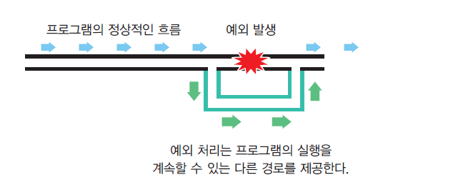
2. 다양한 텍스트 파일 입출력 방법
13) 예외 처리
- 파이썬에서 실행 도중에 발생하는 오류를 예외(exception)라고 부른다. 만약 우리가 만든 프로그램을 사용하던 사용자가
오류를 만났다고 가정하자. 대개의 경우 오류가 발생하면 프로그램이 종료된다. 오류가 발생하여서 사용자가 이제까지
작업하던 데이터를 모두 잃어버렸다면 사용자는 절망하게 될 것이다. 따라서 우리는 오류가 발생했을 때 오류를 사용자
에게 알려주고 모든 데이터를 저장하게 한 후에 사용자가 우아하게(gracefully) 프로그램을 종료할 수 있도록 하는 것이
바람직할 것이다. 오류를 처리한 후에 계속 실행할 수 있다면 더 나은 프로그램이 될 수 있다. 파이썬에서는 예외 처리를
통하여 이러한 기능을 제공할 수 있다.
- 오류의 종류
▶ 사용자 입력 오류: 사용자가 정수를 입력하여야 하는데 실수를 입력할 수 있다.
▶ 장치 오류: 네트워크가 안된다거나 하드 디스크 작동이 실패할 수 있다.
▶ 코드 오류: 잘못된 인덱스를 사용하여서 배열에 접근할 수 있다.

Slide 29
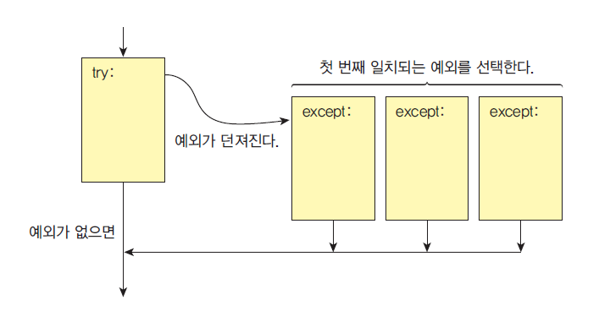
2. 다양한 텍스트 파일 입출력 방법
13) 예외 처리
- 잘 알려진 오류에는 다음과 같은 것들이 있다
▶ IOError : 파일을 열 수 없으면 발생한다.
▶ importError : 파이썬이 모듈을 찾을 수 없으면 발생한다.
▶ ValueError : 연산이나 내장 함수에서 인수가 적절치 않은 값을 가지고 있으면 발생한다.
- 오류를 처리하는 전통적인 방법은 메소드가 오류 코드를 반환하는 것이지만 이 방법은 항상 가능한 것은 아니다. 그리고
상당히 코드가 지저분하게 된다. 파이썬에서는 try-except 블록을 사용하여서 오류를 처리할 수 있다. 오류가 발생하면
프로그램의 정상적인 실행 흐름이 중단되고 오류를 설명하는 예외(exception)가 생성되며 이 예외가 오류 처리 코드로
전달된다.
- 그렇다면 파이썬에서 예외 처리기는 어떻게 작성하여야 할까? 예외 처리기는 try 블록과 except 블록으로 이루어진다.
기본적으로 try 블록에서 발생된 예외를 except 블록에서 저리한다.

Slide 30
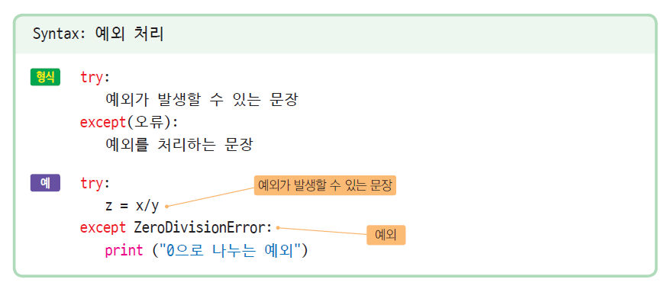
2. 다양한 텍스트 파일 입출력 방법
13) 예외 처리
- 예외 처리기의 기본 형식은 다음과 같다.
- 먼저 try 블록에는 예외가 발생할 가능성이 있는 문장이 들어간다. except 블록에는 자신이 처리할 수 있는 예외의 종류
를 지정하고 그 예외를 처리하기 위한 코드가 들어간다.
- 예를 들어서 앞에서 등장한 0으로 나누는 예외를 처리하려면 다음과 같이 코드를 작성하면 된다.
(x,y) = (2,0)
try:
z = x / y
except ZeroDivisionError:
print ("0으로 나누는 예외)
출력결과
0으로 나누는 예외

Slide 31
2. 다양한 텍스트 파일 입출력 방법
13) 예외 처리
- 만약 시스템이 내보내는 예외 메시지를 출력하고 싶으면 다음과 같이 한다.
- 사용자가 숫자를 입력할 때도 오류가 발생할 수 있다. 예를 들어서 정수를 받아야 되는데 사용자가 실수를 입력하면 다음
과 같이 오류가 발생한다.
(x,y) = (2,0)
try:
z = x / y
except ZeroDivisionError as e:
print(e)
출력결과
division by zero
n = int(input("숫자를 입력하시오 : "))
출력결과
숫자를 입력하시오 : 23.5
ValueError: invalid literal for int() with base 10: '23.5'

Slide 32
2. 다양한 텍스트 파일 입출력 방법
13) 예외 처리
- 이러한 경우에도 다음과 같이 try-except 구조를 사용하여 오류를 처리할 수 있다.
- 파일을 열 때도 오류가 많이 발생한다. 파일 오류를 처리하는 문장을 작성해보면 다음과 같다.
while True:
try:
n = input("숫자를 입력하시오 : ")
n = int(n)
break
except ValueError:
print("정수가 아닙니다. 다시 입력하시오.")
print("정수 입력이 성공하였습니다!")
출력결과
숫자를 입력하시오 : 23.5
정수가 아닙니다. 다시 입력하시오.
숫자를 입력하시오 : 10
정수 입력이 성공하였습니다!
try:
fname = input("파일 이름을 입력하세요: ")
infile = open(fname, "r")
except IOError:
print("파일 " + fname + "을 발견할 수 없습니다.")
출력결과
파일 이름을 입력하세요: kkk.py
파일 kkk.py을 발견할 수 없습니다.

Slide 33
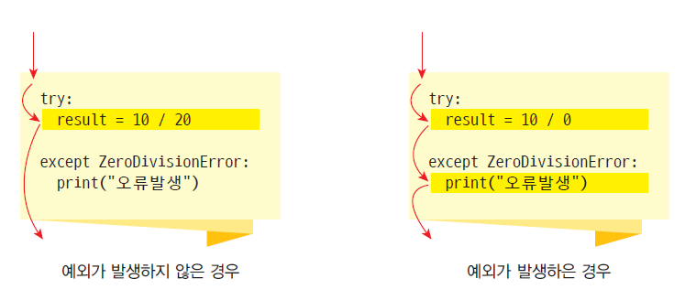
2. 다양한 텍스트 파일 입출력 방법
13) 예외 처리
- try/except 블록에서 예외가 발생하는 경우와 발생하지 않는 경우의 실행 흐름을 비교하여 보자. 먼저 예외가 발생하지
않는 경우에는 except 블록의 코드는 실행되지 않는다. 반면에 예외가 발생한 경우에는 except 블록의 코드가 실행된다.
- 다중 예외 처리 구조를 작성할 수 있는데 하나의 try 문장은 여러 개의 except 문장을 가질 수 있다. 이것은 하나의 문장
에서 많은 예외가 발생할 수 있는 경우에 유용하다. except 뒤에 예외를 나타내는 클래스 이름을 적어주면 특정 예외를
처리하는 except 절이 된다. except 절 뒤에는 else 절을 추가할 수 있다. 이것은 try 블록이 아무런 예외를 발생하지 않을
때 실행되는 블록이다.
try: # 예외가 발생할 수 있는 문장
…
except exception1: # exception1 예외가 발생하면 여기서 처리한다.
…
except exception2: # exception2 예외가 발생하면 여기서 처리한다.
…
else: # 예외가 없다면 이 블록이 실행된다.

Slide 34
2. 다양한 텍스트 파일 입출력 방법
13) 예외 처리
- 예를 들어보자. 파일을 열어서 문자열을 기록한 후에 발생할 수 있는 IOError 예외를 처리하고 예외가 발생하지 않았으면
성공적으로 파일에 기록하였다는 메시지를 출력하는 프로그램을 작성해보자.
- 만약 우리가 except 블록을 만들 때 자세한 예외의 내용을 적지 않으면 어떠한 예외라도 처리할 수 있는 except 블록이
된다.
try;
fh = open("testfile", "w")
fh.write("테스트 데이터를 파일에 씁니다!!")
except IOError:
print("Error: 파일을 찾을 수 없거나 데이터를 쓸 수 없습니다. ")
else:
print("파일에 성공적으로 기록하였습니다. ")
fh.close()
출력결과
파일에 성공적으로 기록하였습니다.
try: # 예외가 발생할 수 있는 문장
…..
except: # 어떠한 예외라도 발생하면 여기서 치이다.
…..
else: # 예외가 없다면 이 블록이 실행된다.

Slide 35
2. 다양한 텍스트 파일 입출력 방법
13) 예외 처리
- try-finally 블록이란 방법도 있는데 finally 블록은 오류가 발생한 경우나 발생하지 않은 경우에도 항상 실행되어야 하는
문장을 두는 블록이다. finally 블록은 항상 실행된다.
- 파일을 다루는 경우에는 예외 여부와 상관없이 항상 파일을 닫아야 한다. 이러한 경우에 finally 블록이 사용하면 되겠다.
try: # 예외가 발생할 수 있는 문장
…..
finally : # 항상 실행된다.
…..
try:
open("test.txt", “w” )
f.write(“테스트 데이터를 파일에 씁니다!!”)
….. # 파일 연산을 수행한다.
except IOError:
print(“Error: 파일을 찾을 수 없거나 데이터를 쓸 수 없습니다. ")
finally:
f.close()

Slide 36
2. 다양한 텍스트 파일 입출력 방법
13) 예외 처리
- 근본적인 질문을 던져보자. 예외 객체는 누가 생성하는 것일까? 예외는 주로 라이브러리에서 많이 발생하지만 실제로는
어떤 코드라도 예외를 발생시킬 수 있다. 파이썬에는 예외 객체를 생성하는 키워드가 있다. 바로 raise 키워드이다. 파이
썬에서는 오류가 감지되면 raise 문을 사용하여 예외를 생성한다.
raise exception
- 위의 형식에서 exception은 예외의 종류이다. 예외의 종류는 우리가 문자열이나 객체로 정의할 수 있다. 예외의 종류가 반
드시 있어야 하는 것은 아니지만 있어야 의미가 있다. 파이썬에서 사용하는 예외는 물론 클래스이다. 간단하게 문자열을
이용하여 예외를 정의하고 예외를 발생시켜 보자.
raise NameError('Hello')
Traceback (most recent call last):
File "<stdin>", line 1, in ?
NameError: Hello

Slide 37
감사합니다.

